Slide 1
Nøytral undervisning

Slide 2
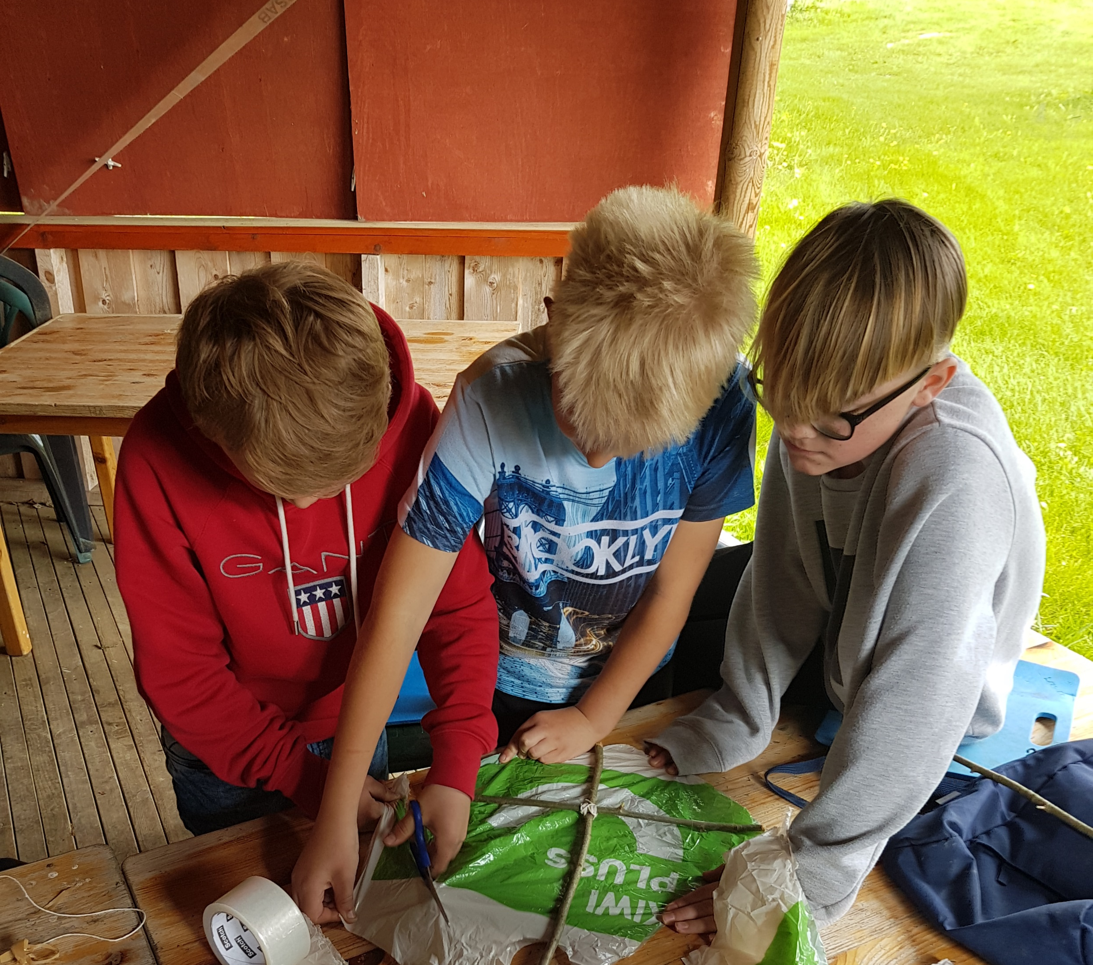
Hvordan snakke når vi ikke skal forkynne?
Skap trygghet: Vær forberedt, vær bevist i ord og uttrykk, se alle og vær opptatt av mangfoldet.
Vær forsiktig med å be elevene delta aktivt gjennom bruk av ord/handling, men bruk gjerne almenne kreative metoder som på dette bildet for å legge til rette for skaperglede, engasjement og utforskertrang.
Tenk på hvordan du ordlegger deg.
Ikke si:
Nå skal vi sammen be Vår Far – med bevegelser. Vi begynner med å løfte hendene slik….
Eller: Jesus døde og stod opp igjen for oss. Derfor er vi tilgitt av Gud.

Slide 3
Hvordan undervise? Si heller:
I kirken snakker man om, eller mange kristne eller noen mennesker tror på, eller i bibelen kan vi lese fortellingen fra NT som beskriver hva som skjedde da Jesus ble født.
Vi skal nå få høre en fortelling fra Bibelen…
Eller: kristne tror at …
Nå skal jeg be en bønn som bes hver søndag på gudstjeneste i kirken og som vi også finner i Bibelen. Den heter Vår Far.
Eleven som observatør:
Vær forsiktig med å la elevene være deltakere for eksempel i en julevandring. De kan være tilskuere til ulike poster, men ikke delta aktivt i religiøse handlinger.
Elevene kan få innblikk i ulike religiøse praksiser, men pass på at de har mulighet til å være observatør og ikke aktivt deltakende.
Møt elevene med objektiv formidling, men vær gjerne ærlig på egen tro hvis du blir spurt. De fleste elever regner med at presten eller kateketen tror på Gud, men de spør ofte. Du kan være en autentisk kristen. (Avklar dette gjerne med faglærer)
Det er viktig å avklare med faglærer før ekskursjonen hva han/hun ønsker. Faglærer er ansvarlig for faget og elevenes undervisning.

Slide 4
Eksempel på hvordan snakke om fortellingen om Jesu fødsel
I NT i Bibelen finner vi kristendommens fortelling om Jesu fødsel. Fortellingen er fortalt fra ulike perspektiver, men er samstemt om dette: Gud sendte sin sønn til jorden, født som et lite menneskebarn. Han skulle bli folkets frelser.
Både Lukasevangeliet og Matteusevangeliet forteller om Jesu fødsel i Betlehem. Lukas forteller om englene på marken og gjeterne som kom og besøkte det hellige barnet som var født. (…)
Islam har også fortellinger om Jesu fødsel og barndom. (…)

Slide 5
Eksempel på hvordan vi kan snakke om påske
Påske er en kristen høytid. I NT leser vi at Jesus døde og stod opp igjen. Dette er en viktig del av den kristne tradisjonen og det som NT sier skjedde i påsken er opphavet til hele den kristne tradisjonen.
NT i Bibelen forteller at Skjærtorsdag feires til minne om at Jesus spiste det siste måltidet sammen med disiplene sine.
NT i Bibelen forteller at Jesus ble hengt på korset og døde på langfredag. Han ble tatt ned om kvelden og lagt i en grav. Det fortelles at sola ble formørket i tre dager etter at Jesus døde.
Bibelen forteller at Jesus stod opp igjen fra de døde på påskemorgen. Fordi Jesus stod opp igjen tror kristne at Jesus er verdens frelser.

Slide 6
For mer informasjon:
Ressursbanken lenke

